Slide 1
Université de
Abdelhafid Boussouf Mila
المركزالجامعي عبد الحفيظ
بوالصوف ميلة
1ère Année Master électromécanique
Institut des Sciences et Technologie
Cours: Commande des machines électriques
Chapitre 03: Commande des machines asynchrones
Dr: HIMOUR Kamal

Slide 2
PLAN du cours ( Modélisation de la machine asynchrone)
1- LA MACHINE ASYNCHRONE TRIPHASÉE
2- ÉQUATIONS DE LA MACHINE ASYNCHRONE
3- TRANSFORMATION DE PARK
4- MODELE DE LA MAS DANS LE REPERE DE PARK

Slide 3
MODELISATION D’UN MOTEUR ASYNCHRONE
Introduction
Un modèle est un outil mathématique qui permet de représenter ou de reproduire fidèlement un système réel donné
Le modèle ne doit pas être trop simple pour ne pas s'éloigner de la réalité physique et ne doit pas être trop complexe pour simplifier l'analyse et la synthèse des structures de commande.
L’objectif de cette partie de ce chapitre est de donner un aperçu sur la modélisation des machines asynchrones triphasées en vue de leur commande en courant ou en tension.

Slide 4
MODELISATION D’UN MOTEUR ASYNCHRONE
Organisation de la machine asynchrone triphasée
Elle est essentiellement constituée d’une partie fixe, le stator, et d’une partie mobile le rotor, séparées par un entrefer de faible épaisseur.
La machine asynchrone triphasée est une machine électrique tournante dont la partie statique produit lorsqu’elle reliée au réseau triphasé de fréquence f, un champ magnétique à p paires de pôles tournant à la vitesse, dite de synchronisme. Sa partie mobile tourne alors à une vitesse légèrement différente de celle du champ tournant, d’où l’appellation d’asynchrone

Slide 5
MODELISATION D’UN MOTEUR ASYNCHRONE
Organisation de la machine asynchrone triphasée
Le stator est une carcasse à l’intérieur de laquelle on trouve son bobinage fait de trois enroulements identiques décalés dans l’espace de 120°, pouvant être couplés en étoile ou en triangle et uniformément repartis sur sa circonférence intérieure. Cet enroulement statorique est alimenté par le réseau triphasé de tensions sinusoïdales d’amplitude et de fréquence constantes, ou par un onduleur de tension (de courant), d’amplitude et de fréquence variable, il produit un champ magnétique tournant à la vitesse de synchronisme
Etant soumis à un champ variable, son circuit magnétique est feuilleté avec des tôles à cristaux orientés traitées au silicium afin de réduire les pertes de puissance dues aux courants de Foucault et au phénomène d’hystérésis.

Slide 6
MODELISATION D’UN MOTEUR ASYNCHRONE
Organisation de la machine asynchrone triphasée
Le rotor est un assemblage cylindrique de tôles magnétiques, il est feuilleté car lui aussi soumis à un champ magnétique variable. Il existe deux types de rotor essentiellement différents par la configuration des enroulements.
le rotor à bagues : ou rotor bobiné, est un cylindre de tôles formé d’encoches à sa périphérie, dans lesquelles loge le bobinage rotorique, également triphasé, à p paires de pôles et formé de faisceaux de conducteurs en fils de cuivre. Cet enroulement est relié à des bagues solidaires de l’arbre sur lesquelles frottent les balais.
Des bornes de connexions extérieures permettent de court circuiter l’enroulement rotorique lors des phases de fonctionnement normal ou le branchement de résistances soit afin de limiter la pointe de courant au démarrage, soit dans le but de faire varier la vitesse de rotation dans de faibles limites.

Slide 7
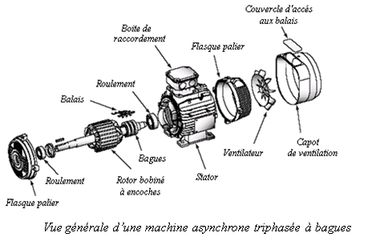
MODELISATION D’UN MOTEUR ASYNCHRONE

Slide 8
MODELISATION D’UN MOTEUR ASYNCHRONE
Organisation de la machine asynchrone triphasée
le rotor à cage : il est constitué de barres de cuivre ou d’aluminium coulées dans les encoches du circuit magnétique et reliées entre elles aux deux extrémités par des couronnes de même nature. L’ensemble obtenus est appelé cage d’écureuil.
Les barres ainsi associées se retrouvent ainsi court-circuitées et la partie mobile est alors équivalente, d’un point de vue électrique, à un rotor bobiné triphasé à p paires de pôles. Par contre cette configuration, qui a l’avantage d’être de construction simple et robuste, rend inaccessible aux mesures toutes les grandeurs rotoriques.

Slide 9
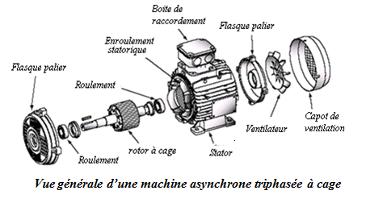
MODELISATION D’UN MOTEUR ASYNCHRONE

Slide 10
MODELISATION D’UN MOTEUR ASYNCHRONE
le moteur asynchrone à bagues est employé pour les puissances élevées. Il est le plus coûteux et nécessite un entretien périodique des contacts glissants.
Il permet lors des phases de démarrage, par insertion momentanée de résistances dans le circuit rotorique, de limiter suffisamment l’appel de courant en gardant une valeur élevée du couple. Il supporte ainsi beaucoup mieux les démarrages de longue durée.
Le moteur asynchrone à cage ne nécessite que très peu d’entretien, et son prix de revient reste inférieur en comparaison avec les autres types de moteurs. Par contre la seule manière de diminuer l’importance de la pointe de courant au démarrage est de réduire la tension aux bornes du moteur. Des solutions telles que les démarreurs par couplage étoile triangle, par insertion de résistances statoriques ou encore par autotransformateur sont largement employées.

Slide 11
MODELISATION D’UN MOTEUR ASYNCHRONE
Mais ces procédés, bien que limitant le courant dans une marge de deux à trois fois la valeur nominale, ont l’inconvénient de réduire le couple au démarrage.
Malgré cet handicap, il reste le moteur le plus apprécié et le plus utilisé dans les applications industrielles et domestiques.

Slide 12
MODELISATION D’UN MOTEUR ASYNCHRONE
Modélisation de l’actionneur asynchrone
Parmi tous les types de machine à courant alternatif, la machine triphasée à cage d'écureuil est la plus utilisée dans l'industrie. Elle est économique, robuste, fiable et est disponible dans une gamme de faible puissance à des puissances élevées.
La machine asynchrone est caractérisée par un système d’équations très complexe à étudier. Le modèle mathématique de la machine asynchrone est un système à six équations différentielles. Il est donc nécessaire de développer un modèle plus simple
La résolution d’un tel système est difficile même avec l’utilisation de l’outil informatique. L’utilisation de la transformation de PARK, sous certaines hypothèses simplificatrices, permet de contourner cette difficulté.
Elle permet une représentation biphasée équivalente de la machine triphasée ce qui réduit considérablement la complexité du modèle en vue de la commande.

Slide 13
MODELISATION D’UN MOTEUR ASYNCHRONE
Toutes les grandeurs électromagnétiques sont ramenées sur un seul repère. Ce repère peut être fixe par rapport au stator ( ) soit tournant (d,q).
Le repère tournant nécessite la présence d’une variable supplémentaire qui permet de définir sa position. La représentation du modèle complet est mise sous forme d’équation d’état suivant le repère ( ) ou (d,q) pour être facilement traitée par une méthode d’intégration numérique.
Hypothèses simplificatrices
Les hypothèses simplificatrices admises dans le modèle de la machine asynchrone sont :
- Une parfaite symétrie de la machine
- Une absence de saturation et de pertes dans le circuit magnétique.
- Une répartition spatiale sinusoïdale des différents champs magnétiques le long de l’entrefer
- Une équivalence du rotor en court circuit à un enroulement triphasé monté en étoile

Slide 14
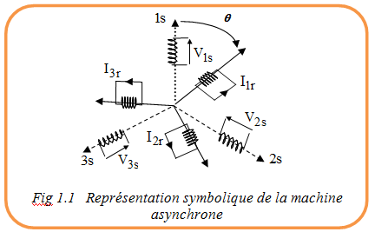
MODELISATION D’UN MOTEUR ASYNCHRONE
Modèle mathématique de la machine asynchrone triphasée
La machine asynchrone représentée par la figure1.1 se compose :
- D’un circuit statorique fixe comportant trois phases identiques décalées entre elles de 120º
- D’un circuit rotorique mobile comportant trois phases identiques en court circuits décalées entre elles de 120º

Slide 15
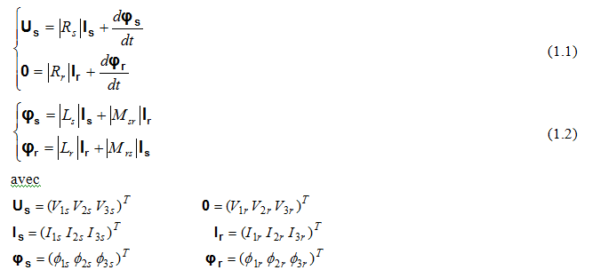
MODELISATION D’UN MOTEUR ASYNCHRONE
Equations électriques de la machine asynchrone dans le repère triphasé
Les équations régissant le fonctionnement électrique de la machine asynchrone (MAS) peuvent s’écrire

Slide 16
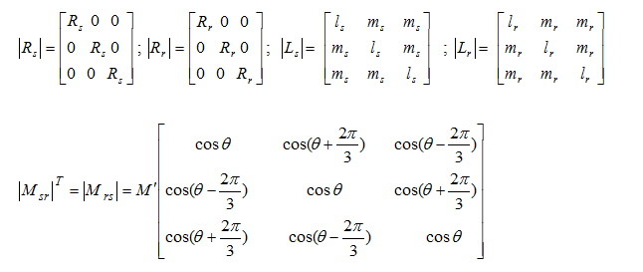
MODELISATION D’UN MOTEUR ASYNCHRONE
Où:
l_{s} (l_{r}) est l’inductance propre d'une phase statorique (rotorique),
m_{s} (m_{r}) est l’inductance mutuelle entre deux phases statoriques (rotoriques)
M' est l'inductance mutuelle entre une phase statorique et une phase rotorique.

Slide 17
MODELISATION D’UN MOTEUR ASYNCHRONE
Equation mécanique
Pour étudier le phénomène électromécanique avec une vitesse rotorique variable, il faut ajouter l’équation du mouvement au système différentiel précédent.
Au regard de ces résultats, nous pouvons noter, d’une part que l’ordre du système est important, et d’autre part sa complexité, dont certaines font apparaître des coefficients qui varient avec l’angleθ, et donc avec le temps

Slide 18
MODELISATION D’UN MOTEUR ASYNCHRONE
Transformation de Park
Le modèle de la machine asynchrone dans le référentiel réel (triphasé) étant fort complexe, et aboutit à des équations différentielles à coefficients variables, le but des transformations matricielles est de le simplifier. Cette simplification doit réduire l’ordre du système et éliminer la dépendance avec la position du rotor, et par conséquent permet obtenir un modèle caractérisé par un système d’équations à coefficients constants.
La transformation de Park est une transformation du repère triphasé fixe par rapport au stator dans un repère biphasé. Cette transformation permet de réduire la complexité du système. La position du repère peut être fixée par rapport aux trois référentiels :
- Champ tournant
- Stator
- Rotor

Slide 19
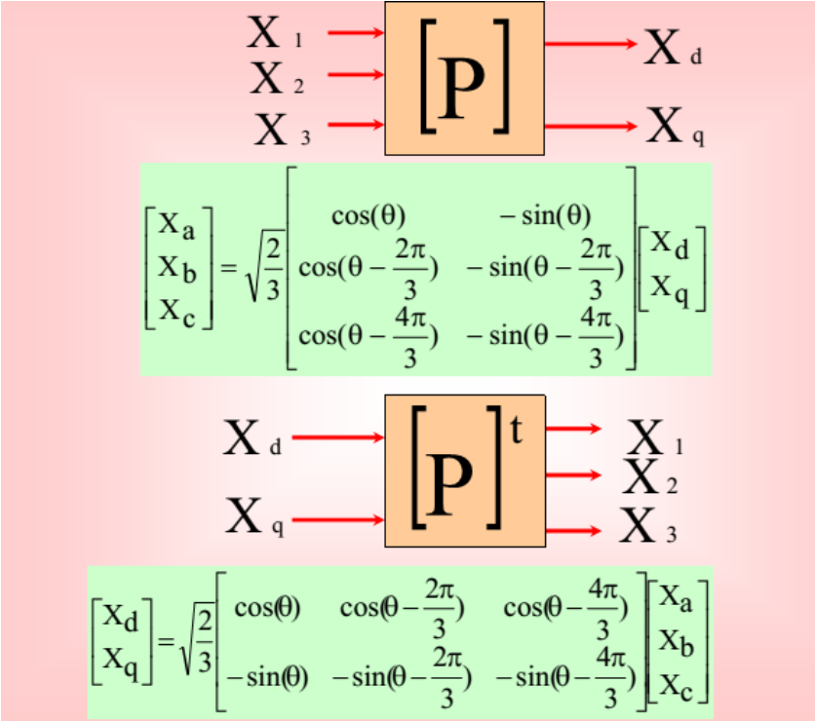
MODELISATION D’UN MOTEUR ASYNCHRONE
Cette transformation a été présentée par R.H. PARK en 1929 lors de l’étude de la machine synchrone comme moyen de simplifier les équations de celle-ci l’idée de PARK repose sur le fait qu’un champ tournant crée par un système triphasé peut l’être aussi à l’identique par un système biphasé de deux bobines à 𝜋 2 alimentées par deux courants

Slide 20
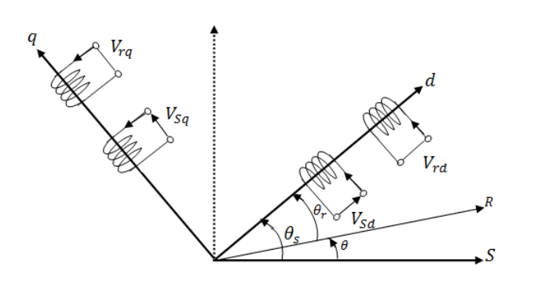
MODELISATION D’UN MOTEUR ASYNCHRONE
La transformation de Park permet le passage d’un système triphasé vers un système diphasé (biphasé). Il s’agit de remplacer le rotor tournant par un rotor fictif équivalent à condition de conserver la force magnétomotrice et la puissance instantané. La figure. I.2. montre le passage du système triphasé au système diphasé de deux bobines à 𝜋 /2 𝑟𝑎𝑑.
Le système diphasé est décalé de𝜃𝑠 par rapport au stator et de 𝜃𝑟 par rapport au rotor.
C’est cette transformation de Park que nous utiliserons par la suite pour définir le modèle dynamique du moteur asynchrone dans le repère (d,q).

Slide 21
MODELISATION D’UN MOTEUR ASYNCHRONE
Application de la Transformation de Park aux équations des tensions
En changeant toutes les variables du vecteur tension par la relation suivante de Park
On obtient
En développant le produit matricielle du dernier terme, on obtient
Et l’expression devient
Ou encore

Slide 22
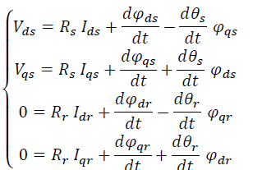
MODELISATION D’UN MOTEUR ASYNCHRONE
En suivant les mêmes étapes, nous obtenons pour le rotor l’expression suivante :
Application de la Transformation de Park aux équations des flux
Un calcul simple donne l’expression suivante :
En posant on obtient:

Slide 23
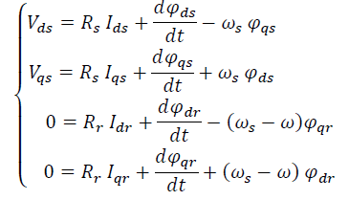
MODELISATION D’UN MOTEUR ASYNCHRONE
Après transformation des flux et application de ces termes, on obtient:
flux statoriques
En appliquant la transformation de park au flux rotorique,on obtient les expressions suivantes :
flux rotoriques
flux axe ‘d’
flux axe ‘q’
Modèle de tension dans le repère ‘dq’ champ tournant:

Slide 24
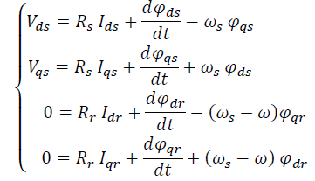
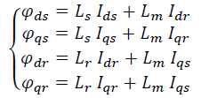
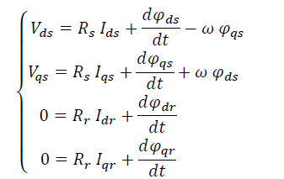
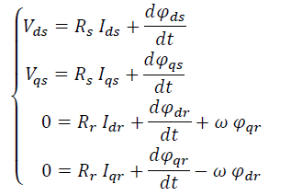
MODELISATION D’UN MOTEUR ASYNCHRONE

Slide 25
MODELISATION D’UN MOTEUR ASYNCHRONE
Application de la Transformation de Park aux équations des tensions et flux
Notation complexe:
Les équations des tensions et des flux du modèle de la MAS dans le référentiel αβ lié au stator sont:
Il existe plusieurs choix d’orientation du repère de Park qui dépendent des objectifs de l’application voulue:
- Axes solidaires du champ tournant : Ce choix permet d’avoir une pulsation de glissement et s’adapte parfaitement à la commande vectorielle par orientation du flux rotorique.

Slide 26
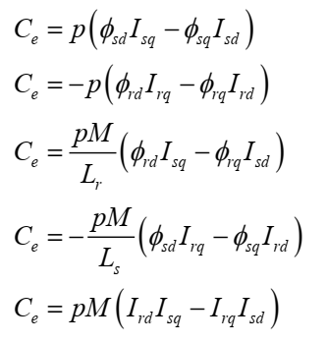
MODELISATION D’UN MOTEUR ASYNCHRONE
Expression du couple
En faisant appel aux flux ou aux courants statoriques ou rotoriques de la MAS dans le repère lié au champ tournant (d,q), on peut avoir plusieurs expressions scalaires du couple toutes égales. Le choix de celle à utiliser dépendra du vecteur d’état choisi. Donc, il en résulte les expressions du couple:

Slide 27
MODELISATION D’UN MOTEUR ASYNCHRONE
Représentation d’état dans le référentiel de Park
Afin d’étudier les comportements de la machine asynchrone lors des régimes permanents et transitoires, on dispose de deux méthodes :
la technique des schémas blocs qui nécessite l’usage des transformées de Laplace,
le formalisme d’état qui utilise le calcul matriciel.
Nous utiliserons une représentation du modèle dynamique de la machine dans l’espace d’état.
En effet, cette écriture se prête bien à la description des systèmes linéaires ou non, mono ou multivariable, tel que la machine asynchrone qui est un exemple typique d’un système multivariable non linéaire

Slide 28
MODELISATION D’UN MOTEUR ASYNCHRONE
Représentation d’état du modèle de la machine
La représentation dans l’espace d’état est un système de la forme :
Où [X] est le vecteur d’état, [U] le vecteur de commande, [A] la matrice de transition ou d’état qui caractérise la dynamique du moteur, [B] la matrice d’application des commandes, [Y] le vecteur de sortie et [C] la matrice d’observation
La représentation d’état n’étant pas unique pour un système donné, on dispose donc de plusieurs choix pour le vecteur d’état qui dépendent de l’objectif tracé.

Slide 29
MODELISATION D’UN MOTEUR ASYNCHRONE
Représentation d’état du modèle de la machine
Modèle de la machine asynchrone alimentée en tension
Pour une machine asynchrone triphasée alimentée en tension, les tensions statoriques
et la vitesse du champ tournant sont considérées comme variables de commande, le couple résistant C_{r} comme perturbation.
Nous choisissons dans notre cas, le vecteur d’état suivant:
Ce choix de variable se justifie d’une part, par le fait que les courants statoriques sont mesurables et d’autre part parce que l’on veut contrôler la norme du flux rotorique.

Slide 30
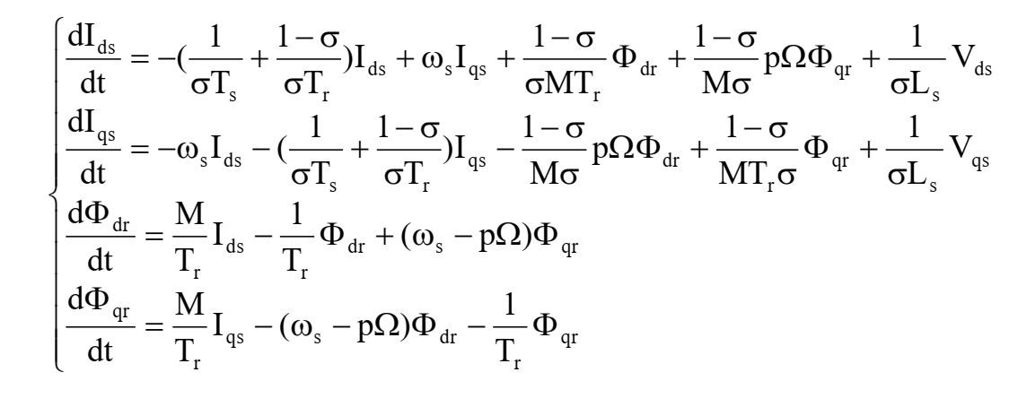
MODELISATION D’UN MOTEUR ASYNCHRONE
Représentation d’état du modèle de la machine
Modèle de la machine asynchrone alimentée en tension

Slide 31
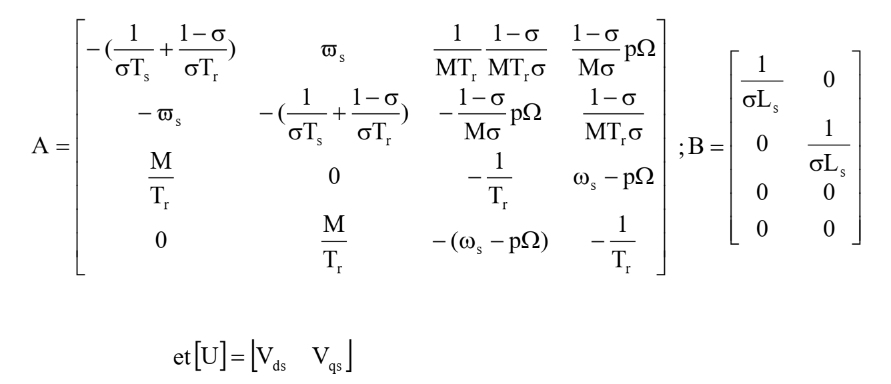
MODELISATION D’UN MOTEUR ASYNCHRONE
Représentation d’état du modèle de la machine
Modèle de la machine asynchrone alimentée en tension
Modéliser la machine de cette manière permet de réduire le nombre de grandeurs qu’on a besoin de connaître pour pouvoir simuler le fonctionnement de la machine . En effet, seules les valeurs instantanées des tensions statoriques et du couple résistant doivent être déterminées pour les imposer à la machine.

